Slide 1

Pratique de l’argumentation
ESCG 2016-2017
Pr. Victor Ferry

Slide 2
Corrigé de l’examen

Slide 3
I. Vérification des connaissances (6 pts)

Slide 4
1.1 Produisez un argument, n’importe quel argument, tant que c’est bien un argument.
(1 pt)

Slide 5
Qu’est-ce qu’un argument?
Définition
Un argument est un ensemble d’affirmations. Certaines de ces affirmations (les prémisses) sont présentées en soutien des autres affirmations (la conclusion).

Slide 6
Conclusion d’un argument: ce que l’on veut faire admettre comme vrai.
Prémisses d’un argument: ce que l’on donne pour faire admettre la conclusion.

Slide 7
Exemple:
Le sport est bon pour la santé: il faut faire du sport.
« Il faut faire du sport » = Conclusion de l’argument.
« Le sport est bon pour la santé » = prémisse = ce qu’on donne en soutien de la conclusion.

Slide 8
1.2. Argument ou non ? Si c’est un argument, soulignez la prémisse (avec la mention ‘P’) et la conclusion (avec la mention ‘CCL’). (2 pts)

Slide 9
(1) Les délires d’identification font partie des syndromes les plus surprenants et les moins compris en neurologie et psychiatrie. Ils peuvent porter sur des personnes ou des lieux. Parmi ces troubles, le syndrome de Capgras est le plus fréquent. Le sujet a la conviction délirante qu’une personne proche a été remplacée par un imposteur, un double physiquement identique, qui a le plus souvent des intentions hostiles.
Pas un argument.
Notes:
On pourrait dire que la première phrase est une « conclusion » dans le sens de quelque chose qu’on veut nous amener à croire. Mais la suite n’apporte pas de preuve, il s’agit d’explication. Nous n’avons donc pas à faire à un argument mais à une série d’affirmations.

Slide 10
(2) Depuis la création de l’union monétaire, la limite de 3 % du produit intérieur brut (PIB) pour le déficit public a été violée 168 fois. Tant que les parlements nationaux auront le pouvoir de fixer le niveau d’imposition et de dépenses publiques, les traités européens ne les empêcheront pas de s’endetter excessivement.
C’est un argument.

Slide 11
(2) Depuis la création de l’union monétaire, la limite de 3 % du produit intérieur brut (PIB) pour le déficit public a été violée 168 fois. Tant que les parlements nationaux auront le pouvoir de fixer le niveau d’imposition et de dépenses publiques, les traités européens ne les empêcheront pas de s’endetter excessivement.
C’est un argument. Prémisse / Conclusion

Slide 12
(3) Le vote très attendu du Congrès américain sur l’abrogation et le remplacement d’Obamacare, prévu jeudi, a été reporté à vendredi, a indiqué la Maison Blanche. Le report de ce vote en raison de nombreuses voix discordantes au sein du parti républicain, majoritaire au Congrès, est un revers pour le président Donald Trump qui a mis tout son poids derrière cette loi emblématique de réforme du système de santé.
Pas un argument. (Affirmation + explication)

Slide 13
(4) Si l’on commence à limiter le champ de la réflexion, à mettre des tabous sur les sujets de débat et d’argumentation, alors l’université ne sert plus à rien. En effet, c’est à l’université que l’on doit former ceux et celles qui devront révolutionner les esprits, rendre possible au quotidien ce qui semblait impossible jusque-là.
Argument. Conclusion / Prémisse

Slide 14
1.3. Nommez et illustrez deux biais de raisonnement vus en cours (1 pts)

Slide 15
Des erreurs systématiques de jugement que nous faisons lorsque nous raisonnons dans l’incertitude.

Slide 16
1. La disponibilité

Slide 17
Michelle Obama Scarlett Johansson Shakira
Rihanna Emma Watson Madonna
Cara Delevingne Jennifer Aniston
Britney Spears Heidi Klum Kendall Jenner
Angelina Jolie Beyoncé
Miley Cyrus Serena Williams
Kim Kardashian
Jennifer Lopez Hillary Clinton
Angela Merkel Natalie Portman

Slide 18
Frederick Douglass Henry James
Jean Marais
Justin Bieber Gaspard Ulliel
William Bradford Leonardo Di Caprio
Orlando Bloom Benjamin Franklin
Ambrose Bierce Stephen Crane
Joe Biden James Carville
Paul Lepage Bill Bradley Charles Calson
James Stewart Woody Allen
Daniel Carroll Laurence Olivier

Slide 19
6+3+4=?

Slide 20
Il y avait plus d’hommes
Il y avait plus de femmes

Slide 21
En situation expérimentale, la majorité des participants jugent qu’il y a plus de femmes que d’hommes si les femmes de la liste sont plus célèbres.
=> Plus il est facile de se rappeler les éléments d’une catégorie, plus on considère que la catégorie est grande.

Slide 22
Exemples:
Nous allons penser que les stars divorcent plus que les autres personnes. En réalité, c’est seulement que leurs divorces font plus de bruit
Nous pensons que l’avion est dangereux parce que les accidents d’avion font beaucoup de bruit

Slide 23
La représentativité

Slide 24
Linda est une femme de 31 ans, célibataire, qui n’a pas peur de dire ce qu’elle pense. Elle a brillement obtenu un master en philosophie. Quand elle était étudiante, elle était très préoccupée par les questions de discrimination et de justice sociale. Elle a également participé à des manifestation anti-nucléaire.
Lequel de ces scénarios est le plus probable?
Linda est employée de banque
Linda est employée de banque et engagée dans un mouvement féministe.

Slide 25
Dans une étude de 1983, 85% des répondants ont choisi le B.
Pourtant, la catégorie « Banquier + militante féministe » est beaucoup plus petite que la catégorie « banquier ».
« Si ça ressemble à X, c’est X » nous persuade plus que les probabilités réelles

Slide 26
L’ancrage

Slide 27
Votre estimation
1 x 2 x 3 x 4 x 5 x 6 x 7 x 8=?

Slide 28
Combien?

Slide 29
40320

Slide 30
Comment cet effet a été démontré?

Slide 31
Deux groupes d’étudiants.
Le groupe 1 doit répondre aux questions suivantes: « Gandhi avait-il plus ou moins de 115 ans quand il est mort? »/ « À votre avis, quel âge avait Gandhi quand il est mort? ».
Le groupe 2: « Gandhi avait-il plus ou moins de 35 ans quand il est mort? »/ « À votre avis, quel âge avait Gandhi quand il est mort? »
Les estimations du groupe 1 étaient bien supérieures à celle du groupe 2.
(Gandhi est mort à 78 ans)

Slide 32
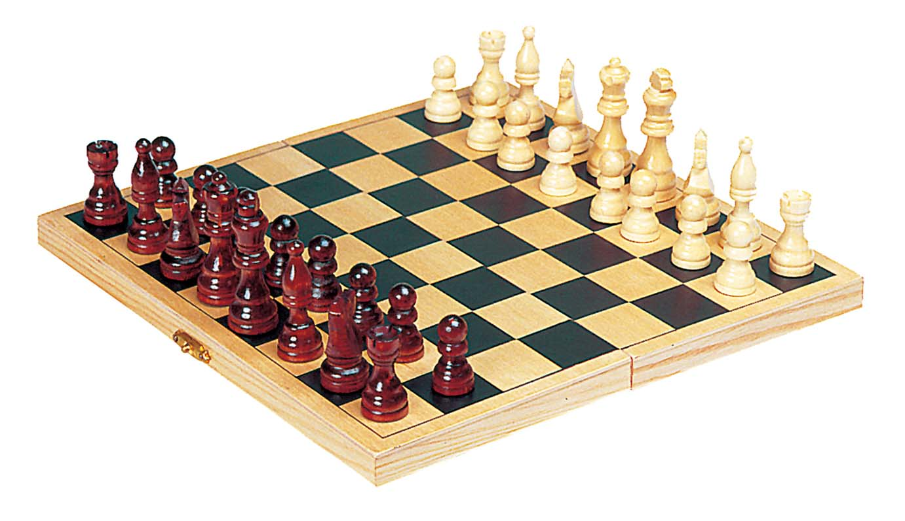
La légende de l’invention du jeu d’échec
L’inventeur du jeu d’échec demanda la récompense suivante au roi : mettez 1 grain de maïs sur la première case, 2 sur la seconde, 4 sur la suivante etc…Est-ce une demande raisonnable?
Notes:
D’après la légende, l’inventeur présumé des échecs indiens serait un brahmane nommé Sissa. Il aurait inventé le chaturanga pour distraire son prince de l'ennui, tout en lui démontrant la faiblesse du roi sans entourage. Souhaitant le remercier, le monarque propose au sage de choisir lui-même sa récompense. Sissa demande juste un peu de blé. Il invite le souverain à placer un grain de blé sur la première case d'un échiquier, puis deux sur la deuxième case, quatre grains sur la troisième, huit sur la quatrième, et ainsi de suite jusqu’à la soixante-quatrième case en doublant à chaque fois le nombre de grains. Le roi accepta avec plaisir, s’étonnant que Sissa demande une récompense aussi modeste.

Slide 33
18 446 744 073 709 551 615…grains
Soit toute les moissons de la Terre pendant environ cinq mille ans !

Slide 34
Et dans la vraie vie?

Slide 35
Les vendeurs utilisent souvent le phénomène de l’ancrage : une fois qu’ils nous ont donné un prix très élevé, nous allons surévaluer le prix que l’on considèrera comme raisonnable.
quand quelqu’un vous donne un prix, prenez le temps de penser à un prix tout à fait différent.
Il vaut mieux dire « Je n’accepte pas de discuter, faites-moi une offre plus raisonnable »

Slide 36
L’effet de halo

Slide 37
Qui préférez vous?
Jean : Intelligent, malin, spontané, critique, obstiné, envieux
Jacques: Envieux, obstiné, critique, spontané, malin, intelligent

Slide 38
Nous sélectionnons les informations qui confirment notre première impression
Cela vient du fait que nous n’aimons pas l’ambiguïté
Et il est plus facile de confirmer une croyance que de la remettre en question…

Slide 39
Dans la vraie vie?
Faites très attention à la première impression que vous donnez, elle détermine le jugement des gens (entretien d’embauche, présentation des copies d’examen…)
Faites l’effort, quand vous jugez les gens, de former votre jugement sur plusieurs situations et de comparer votre jugement avec celui d’autres gens

Slide 40
Synthèse
Pour nous permettre de prendre des décisions rapidement, notre cerveau prend des raccourcis
Ces raccourcis peuvent nous conduire à faire systématiquement les mêmes erreurs de jugement

Slide 41
1.4. Complétez le cycle de la démarche scientifique (1 pt)

Slide 42
Le cycle de la science
Évaluation
Observation
Induction
Déduction
Test

Slide 43
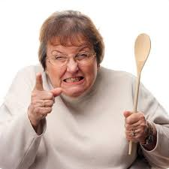
Exemple: beaucoup de personnes se plaignent de leur belle-mère…

Slide 44
Induction: on généralise nos observations, nous en faisons une loi générale, une hypothèse.
Exemple: « Toutes les belles-mères sont insupportables. »

Slide 45
Déduction: On tourne l’hypothèse en prédiction.
Exemple: « Si toutes les belles-mères sont insupportables alors les personnes que j’interroge vont toutes me répondre qu’elles n’aiment pas leur belle-mère. »

Slide 46
Test: on met en œuvre une expérience pour vérifier si la prédiction se confirme.
Exemple: je demande à 10 collègues de répondre ce qu’ils pensent de leur belle-mère.

Slide 47
« Que pensez-vous de votre belle-mère? »
Je ne l’aime pas Je suis indifférent Je l’aime

Slide 48
F= n’aime pas
F= n’aime pas
F= n’aime pas
H= indifférent
F= n’aime pas
F= n’aime pas
H= indifférent
F= n’aime pas
F= n’aime pas
F= n’aime pas

Slide 49
Évaluation: Constater si l’hypothèse peut être confirmée, ajustée, rejetée.
Exemple: Peut-être que seules les femmes ont un problème avec leur belle-mère => retour au début du cercle avec une hypothèse plus précise.

Slide 50
Le cycle de la science
Évaluation
Observation
Induction
Déduction
Test

Slide 51
1.5. Donnez deux manières dont on pourrait définir et mesurer scientifiquement l’amour (1 pt)

Slide 52
Définir, en science = rendre mesurable.

Slide 53
Par exemple, une définition classique de l’intelligence est le score à un test de QI, le quotient intellectuel.

Slide 54
Ces tests de QI prennent en compte 4 dimensions:
La compréhension verbale
La visualisation spatiale
Le raisonnement logique
4) La mémoire

Slide 55
EX1. Quel est l’intrus?
1) Silence
2) Détendu
3) Tranquille
4) Calme
5) Serein

Slide 56
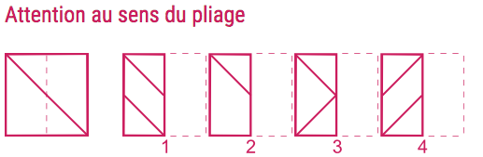
EX2. Quelle figure obtient-on lorsqu’on plie la feuille transparente le long des pointillés?

Slide 57
Comment définir l’amour?

Slide 58
Vous voulez tester l’affirmation selon laquelle « L’amour est plus fort dans les mariages libres que dans les mariages arrangés ».
Vous avez rassemblé deux groupes:
Groupe 1: les couples « libres »
Groupe 2: les couples « arrangés »
Dans les deux cas, les couples sont formés depuis 3 ans.
Proposez 3 façons différentes de mesurer l’amour pour réaliser votre étude.

Slide 59
Le sentiment subjectif d’amour
Chaque participant note la force de son amour sur une échelle de 1 à 10.

Slide 60
2. L’échelle de mesure de l’amour
Les participants notent de 1 à 5 leur degré d’adhésion à des affirmations comme:
« Je me sens perdu quand je suis loin de mon conjoint/ ma conjointe) »
« Dès qu’il m’arrive quelque chose, j’ai envie de le partager avec mon conjoint/ ma conjointe »

Slide 61
3. Les témoins de l’amour
Les couples sont suivis par trois observateurs qui doivent note des indices d’amour comme: « ils s’embrassent souvent », « ils s’assoient toujours l’un à côté de l’autre lorsqu’ils sont avec des amis »; « ils utilisent des surnoms gentils lorsqu’ils se parlent »;

Slide 62
4. La mesure physiologique de l’amour
On enregistre les changements physiologique chez les participants (rythme cardiaque, dilatation de la pupille, rougissement des joues) quand le participant perçoit une photo de son/sa conjoint(e) en comparaison à leur état physiologique face à la photo d’un inconnu.

Slide 63
2. Analyse d’un texte argumentatif (4 pts)

Slide 64
2.1. Quel est l’argument principal du texte ? (Donnez sa prémisse et sa conclusion) (1 pt)

Slide 65
CCL: les femmes sont plus intelligentes que les hommes.
Prémisse: elles obtiennent des meilleurs scores que les hommes aux tests de QI.

Slide 66
2.2. Quels éléments donne l’auteur de l’article pour fonder la vérité de son argument ? (1pt)

Slide 67
Il ne donne pas grand chose. Il se réfère aux travaux James Flint, selon lequel les tests de QI prouvent que les scores des femmes ont augmenté plus vite que les hommes au cours des dernières années.

Slide 68
2.3. Quelle question pourrait-on poser pour tester la vérité de cet argument ? (1 pt)

Slide 69
Est-ce que James Flint est un scientifique reconnu?
Est-ce que le Daily Mail est une source fiable?
Peut-on voir l’étude qui prouve cette augmentation plus rapide du QI des femmes au cours des dernières années?

Slide 70
2.4. Quelle question pourrait-on poser pour tester la validité de cet argument ? (1 pt)

Slide 71
Tester la validité
=
Quand bien même la prémisse serait vraie, est-ce que la conclusion est nécessaire?

Slide 72
Est-ce que cette tendance au QI plus élevé chez les femmes s’observe chez toute la population mondiale? (=risque de généralisation hâtive)
Est-ce que le résultat à un test de QI est suffisant pour prouver l’intelligence d’une personne?

Slide 73
3. Exercice d’argumentation (10 pts)

Slide 74
À la suite de la validation scientifique de ce test par plusieurs études, certaines forces politiques militent pour qu’il devienne obligatoire dans la sélection des fonctionnaires dans tous les secteurs (administration, santé, sécurité, éducation…). Si le test révèle des stéréotypes, le candidat devrait être recalé. Est-ce une bonne idée ?

Slide 75
 | Pour | Contre
Utilité | - Un employé du service public doit être équitable dans son rapport au public. Il est donc utile qu’il n’ait pas de stéréotypes. | - Un employé du service public doit avant tout être compétent dans son domaine. Il n’est pas utile de vérifier s’ils ont ou non des stéréotypes.

Slide 76
 | Pour | Contre
Faisabilité | -Le test existe et il a fait ses preuves, c’est tout à fait faisable de l’intégrer dans le processus de sélection des candidats | - Cela rajoutera encore des lenteurs dans le processus de sélection. C’est tout à fait infaisable.

Slide 77
 | Pour | Contre
Moralité | - Certes, la plupart des gens ont des stéréotypes. Mais les employés de l’administration doivent être exemplaires. Il est moralement inacceptable qu’ils puissent discriminer les usagers. | - Ce test est immoral car il nie la capacité de l’homme à s’améliorer. Des personnes qui cherchent un emploi vont se voir attribuer un « score », comme s’il s’agissait d’une fatalité et sans qu’ils aient l’opportunité de se justifier.

Slide 78
 | Pour | Contre
Conséquences | - Le service public sera réellement neutre dans le traitement des usagers. | - Les employés ne seront plus sélectionnés pour leur compétence mais pour leur absence de stéréotypes. Cela devrait engendrer une dégradation du service public.

Slide 79
Quelle est votre opinion sur le sujet ? Appuyez-la sur deux arguments. (2 pts)

Slide 80
Pour ma part, je pense que ce ne serait pas une bonne chose. En effet:
Tout être humain doit être libre de penser et de dire ce qu’il veut. En ce sens, ce test est une forme de censure, une limite à la liberté de conscience.
Rien ne prouve que le fait d’avoir ou non des stéréotypes est un facteur essentiel de la performance d’un employer du service public.

Slide 81
Rappel: un model pour le travail écrit

Slide 82
Votre travail: tester une affirmation

Slide 83
Exemples
« L’argent fait le bonheur »
« Internet est une menace pour l’intelligence »
« La religion rend les gens moins généreux »
« La démocratie est le meilleur système politique »
« Les réseaux sociaux menacent l’amitié »
« Les jeunes d’aujourd’hui ne s’intéressent pas à la politique »
« L’amour ne dure que trois ans »
« Les hommes sont plus intelligents que les femmes »
« Les femmes sont plus intelligentes que les hommes »
« Les femmes ont plus d’empathie que les hommes »

Slide 84
Quelles affirmations avez-vous choisie?

Slide 85
Tester une affirmation=
Trouver les conditions dans lesquelles l’affirmation peut être considérée comme vraie.
Tester si les preuves sont suffisamment nombreuses et suffisamment fiables
Justifier une conclusion: l’affirmation est vraie/partiellement vraie/partiellement fausse/fausse

Slide 86
Modèle d’exercice

Slide 87
Je propose de tester l’affirmation suivante:
« Vouloir c’est pouvoir » ou « Quand on veut on peut ».

Slide 88
Première étape: à quelles conditions l’affirmation peut-être considérée comme vraie?

Slide 89
L’affirmation peut-être considérée comme vraie si on peut montrer que plus les gens veulent réussir plus ils réussissent effectivement.

Slide 90
Introduction
Présentation de l’affirmation à tester:
Dans ce travail, je propose de tester l’affirmation: « Vouloir c’est pouvoir. » En d’autres termes, je vais chercher à vérifier si la motivation a un impact sur le succès.

Slide 91
Introduction
Conditions de vérité:
L’affirmation selon laquelle « quand on veut on peut » pourra être considérée comme vraie s’il est démontré que plus une personne désire accomplir quelque chose et plus elle réussie effectivement à accomplir cette chose.

Slide 92
Deuxième étape: existe-t-il des sources sérieuses qui permettent de confirmer l’affirmation?

Slide 93
Le corps de votre travail consiste en un compte-rendu de recherche.
J’attends de vous deux types de contenus:
Une critique des sources peu fiables/des arguments faibles
Une présentation des sources fiables/des arguments solides

Slide 94
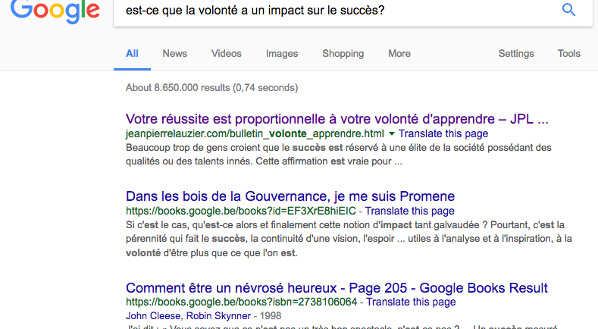

Slide 95
Cette source semble confirmer mon affirmation
Mais, attention: est-elle digne de confiance?

Slide 96
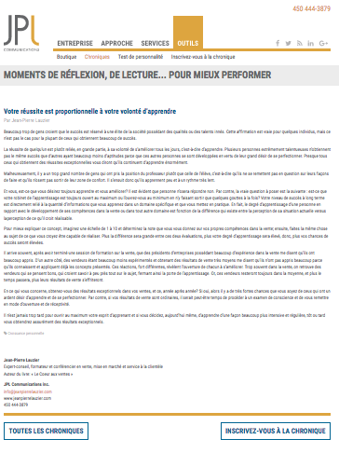

Slide 97
Est-ce que cela ressemble à une source sérieuse?
Pas de chiffres
Pas de bibliographie
Pas de notes de bas de page

Slide 98
Peut-on néanmoins trouver de bons arguments?

Slide 99
Argument ou pas ?
Beaucoup trop de gens croient que le succès est réservé à une élite de la société possédant des qualités ou des talents innés. Cette affirmation est vraie pour quelques individus, mais ce n’est pas le cas pour la plupart de ceux qui obtiennent beaucoup de succès.
=> pas un argument

Slide 100
Argument ou pas?
Malheureusement, il y a un trop grand nombre de gens qui ont pris la position du professeur plutôt que celle de l’élève, c’est-à-dire qu’ils ne se remettent pas en question sur leurs façons de faire et qu’ils n’osent pas sortir de leur zone de confort. Il s’ensuit donc qu’ils apprennent peu et à un rythme très lent.
=> pas un argument!

Slide 101
Argument ou pas?
La réussite de quelqu’un est plutôt reliée, en grande partie, à sa volonté de s’améliorer tous les jours, c’est-à-dire d’apprendre. Plusieurs personnes extrêmement talentueuses n’obtiennent pas le même succès que d’autres ayant beaucoup moins d’aptitudes parce que ces autres personnes se sont développées en vertu de leur grand désir de se perfectionner. Presque tous ceux qui obtiennent des réussites exceptionnelles vous diront qu’ils continuent d’apprendre énormément.
=> c’est un argument.

Slide 102
Conclusion: La réussite de quelqu’un est plutôt reliée, en grande partie, à sa volonté de s’améliorer tous les jours, c’est-à-dire d’apprendre.
Prémisse 1: Plusieurs personnes extrêmement talentueuses n’obtiennent pas le même succès que d’autres ayant beaucoup moins d’aptitudes parce que ces autres personnes se sont développées en vertu de leur grand désir de se perfectionner.
Prémisse 2: Presque tous ceux qui obtiennent des réussites exceptionnelles vous diront qu’ils continuent d’apprendre énormément.

Slide 103
Est-ce que c’est un bon argument?

Slide 104
2 critères: vérité et validité
Vérité: est-ce que les prémisses reposent sur des faits vérifiables?
Validité: si les prémisses sont vraies, est-ce que la conclusion est nécessairement vraie?

Slide 105
Conclusion: La réussite de quelqu’un est plutôt reliée, en grande partie, à sa volonté de s’améliorer tous les jours, c’est-à-dire d’apprendre.
Prémisse 1: Plusieurs personnes extrêmement talentueuses n’obtiennent pas le même succès que d’autres ayant beaucoup moins d’aptitudes parce que ces autres personnes se sont développées en vertu de leur grand désir de se perfectionner.
Prémisse 2: Presque tous ceux qui obtiennent des réussites exceptionnelles vous diront qu’ils continuent d’apprendre énormément.
Assez solide au niveau de la validité mais aucun moyen de savoir si les prémisses sont vraies.

Slide 106
Autre problème: le flou!
Conclusion: La réussite de quelqu’un est plutôt reliée, en grande partie, à sa volonté de s’améliorer tous les jours, c’est-à-dire d’apprendre.
Prémisse 1: Plusieurs personnes extrêmement talentueuses n’obtiennent pas le même succès que d’autres ayant beaucoup moins d’aptitudes parce que ces autres personnes se sont développées en vertu de leur grand désir de se perfectionner.
Prémisse 2: Presque tous ceux qui obtiennent des réussites exceptionnelles vous diront qu’ils continuent d’apprendre énormément.

Slide 107
Comment rendre compte de votre recherche dans votre travail écrit?

Slide 108
Critique d’un argument faible
Certains auteurs affirment que vouloir c’est pouvoir sans vraiment le démontrer. Par exemple, sur son blog, Jean-Pierre Lauzier affirme:
« La réussite de quelqu’un est plutôt reliée, en grande partie, à sa volonté de s’améliorer tous les jours, c’est-à-dire d’apprendre. Plusieurs personnes extrêmement talentueuses n’obtiennent pas le même succès que d’autres ayant beaucoup moins d’aptitudes parce que ces autres personnes se sont développées en vertu de leur grand désir de se perfectionner. Presque tous ceux qui obtiennent des réussites exceptionnelles vous diront qu’ils continuent d’apprendre énormément. » (source: http://jeanpierrelauzier.com/bulletin_volonte_apprendre.html)

Slide 109
Critique d’un argument faible
Si cet argument peut sembler valide au premier abord, l’auteur ne fournit aucune source qui permettrait d’attester de la vérité des prémisses sur lesquelles il repose.

Slide 110
Critique d’un argument faible
En outre, l’emploi de nombreux termes flous (« en grande partie », « plusieurs personnes ») trahissent un manque de rigueur chez l’auteur.

Slide 111
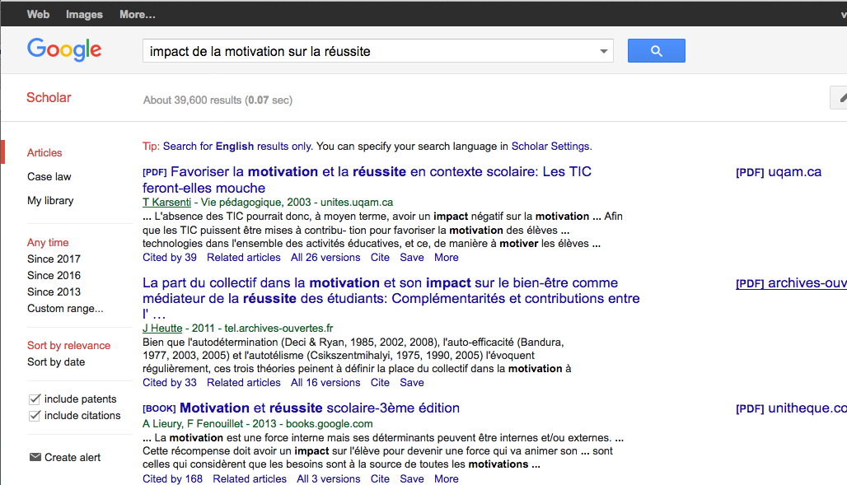
Affiner la recherche

Slide 112
Il semble qu’il y ait des recherches dans le champs de l’éducation qui montrent que les élèves les plus motivés réussissent mieux.

Slide 113
Argument ou pas argument?
« Plus une personne a confiance en son efficacité et plus elle est effectivement efficace. Pour le vérifier, de nombreuses études ont mesuré le sentiment d’efficacité d’un participant en lui demandant avec quel degré de certitude il pense pouvoir résoudre un problème. (généralement sur une échelle en 10 points ; Lee & Bobko, 1994). Les recherches réalisées avec ce genre de mesure montrent que plus les apprenants rapportent un sentiment d’efficacité élevé, et plus ils persévèrent face à des difficultés ; mieux ils gèrent leur stress et leur anxiété ; et meilleures sont leurs performances (Bandura, 1988 ; Bong & Skaalvik, 2003 ; Marsh, 1990). »

Slide 114
Est-ce que cela prouve que vouloir c’est pouvoir?

Slide 115
Pas tout à fait. Cela prouve plutôt:
Les gens ont confiance en leurs capacités font plus d’efforts et les efforts mènent au succès…

Slide 116
Conclusion
Précisez si l’affirmation est vraie, partiellement vraie, partiellement fausse ou fausse en justifiant votre réponse

Slide 117
L’affirmation selon laquelle « vouloir c’est pouvoir » est partiellement vraie.
D’une part, car le lien entre la volonté et le succès est indirecte: la volonté mène à l’effort qui mène au succès. D’autre par car, s’il existe des études qui démontrent un impact de la motivation sur le succès, ces études ne démontrent pas s’il s’agit du seul facteur ou du facteur le plus important.

